Slide 1
FUNCIONES
Profs: Norha M. Villegas, José David Maldonado
Introducción a la Ingeniería de Sistemas
Programa de Ingeniería de Sistemas
Universidad Icesi

Slide 2
FUNCIONES
Una función es un subprograma que resuelve un problema determinado. Las funciones pueden tener parámetros de entrada y suelen devolver un valor de un tipo determinado.
FUNCIÓN
INPUT - VARIABLE(s)
OUTPUT
MATEMÁTICAS
TEXTO

Slide 3
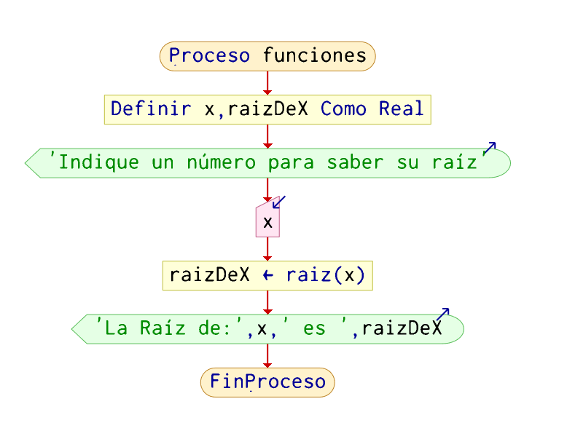
FUNCIONES MATEMÁTICAS
rc(número) o raiz(número): devuelve la raíz cuadrada del número.
abs(número): Devuelve el valor absoluto del número
ln(número): Devuelve el logaritmo natural del número
exp(número): Devuelve la función exponencial del número.
sen(número): Devuelve el seno de número.
cos(número): Devuelve el coseno de número.
tan(número): Devuelve la tangente de número.
asen(número): Devuelve el arcoseno de número.
acos(número): Devuelve el arcocoseno de número.
atan(número): Devuelve el arcotangente de número.
trunc(número): Devuelve la parte entera de número.
redon(número): Devuelve el entero más cercano a número.
azar(número): Devuelve el entero aleatorio en el rango [0;número-1].
aleatorio(numero1,numero2): Devuelve el entero aleatorio en el rango [numero1;numero2].

Slide 4
FUNCIONES DE TEXTO
longitud(cadena): Devuelve la cantidad de caracteres de la cadena.
mayusculas(cadena): Devuelve una copia de la cadena con todos sus caracteres en mayúsculas.
minusculas(cadena): Devuelve una copia de la cadena con todos sus caracteres en minúsculas.
subcadena(cadena,pos_ini,pos_fin): Devuelve una nueva cadena que consiste en la parte de la cadena que va desde la posición pos_ini hasta la posición pos_fin.
concatenar(cadena1,cadena2): Devuelve una nueva cadena resulta de unir las cadenas cadena1 y cadena2.
convertirANumero(cadena): Recibe una cadena de caracteres que contiene un número (caracteres numéricos) y devuelve una variable numérica con el mismo.
convertirATexto(numero): Recibe un numero y devuelve una variable cadena de caracteres de dicho real.

Slide 5
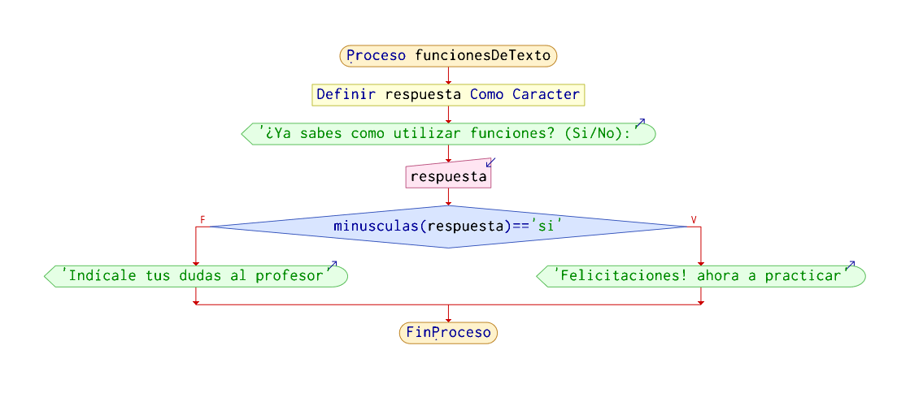
APLICACIÓN PRÁCTICA

Slide 6
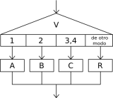
ESTRUCTURA SEGÚN: HACER – SWITCH CASE
Esta instrucción permite ejecutar opcionalmente varias acciones posibles, dependiendo del valor almacenado en una variable. Al ejecutarse, se evalúa el contenido de la variable y se ejecutan las instrucciones asociada con dicho valor.
Cada opción está formada por uno o más valores separados por comas, dos puntos y una secuencia de instrucciones. Si una opción incluye varios valores, la secuencia de instrucciones asociada se debe ejecutar cuando el valor de la variable es igual a alguno de los valores.
Opcionalmente, se puede agregar una opción final, denominada De Otro Modo, cuya secuencia de instrucciones asociada se ejecutará sólo si el valor almacenado en la variable no coincide con ninguna de las opciones anteriores.

Slide 7
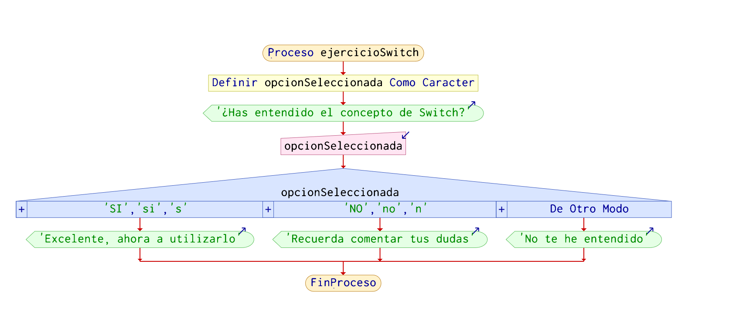
APLICACIÓN PRÁCTICA

Slide 8
Ejercicio Complementario
El restaurante Mc Gonals le ha pedido que desarrolle un programa para la venta de sus Hamburguesas, el restaurante tiene 3 tipos de hamburguesa: la sencilla, la doble y la triple que cuestan 10.000, 15.000 y 20.000 respectivamente; a cada hamburguesa se le pueden adicionar: queso extra, pepinillos y tocineta; que tienen un valor adicional de 2.000, 1.000 y 3.000 respectivamente. construya el diagrama de flujo que le permita calcular el precio de una hamburguesa con sus adiciones más la propina, si el cliente acepta incluirla y que es el 10% del total de la cuenta; finalmente pregunte con cuanto pagará la cuenta y le indique el cambio a devolver.

